Slide 1
6月度MEO対策 月次レポート
Googleマップ上での表示・行動分析ご報告
3ピース 徳島 様

Slide 2
6月対策キーワード順位ご報告
スクリーンショット 1
スクリーンショット 2
スクリーンショット 3
【現状】
6月は「美馬市 遺品整理」「美馬市 粗大ごみ回収」「徳島 ゴミ屋敷片付け」「美馬市 家の片付け」「美馬市 不用品処分」などの主要キーワードで1位を安定して維持しました。また、「徳島 遺品整理」「美馬市 不用品回収 安い」なども1～2位で推移し、多くの重要キーワードで継続して上位表示されています。一方、「美馬市 粗大ごみ処分」など一部キーワードは圏外となっていますが、主要キーワードは非常に安定した順位を維持しています。
【分析】
地域名を含む主要キーワードで1位を維持できていることから、MEO対策は非常に良好な状態です。不用品回収や遺品整理を探しているユーザーへ継続して店舗情報を届けられており、検索結果での競争力も高くなっています。今後は口コミや作業実績の写真を増やし、中位・圏外キーワードも改善することで、さらに幅広い検索からの集客が期待できます。

Slide 3
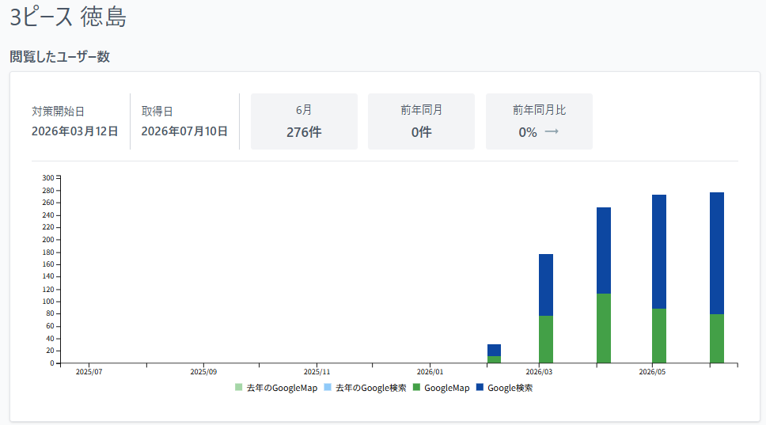
閲覧したユーザー数
【現状】
6月の閲覧ユーザー数は276件となりました。対策開始から約4か月で、Google検索・Googleマップからの閲覧数は毎月順調に増加しており、現在も右肩上がりで推移しています。前年データはありませんが、店舗情報が検索結果で表示される機会は着実に増えており、多くのユーザーへ認知が広がっています。
【分析】
MEO対策開始から順調に閲覧数が増加しており、店舗情報が地域のユーザーへ浸透してきています。順位も非常に安定しているため、今後も投稿や口コミの積み重ねによって表示回数はさらに増えていくことが期待できます。まだ成長途中の店舗であり、今後の伸びしろは非常に大きい状況です。

Slide 4
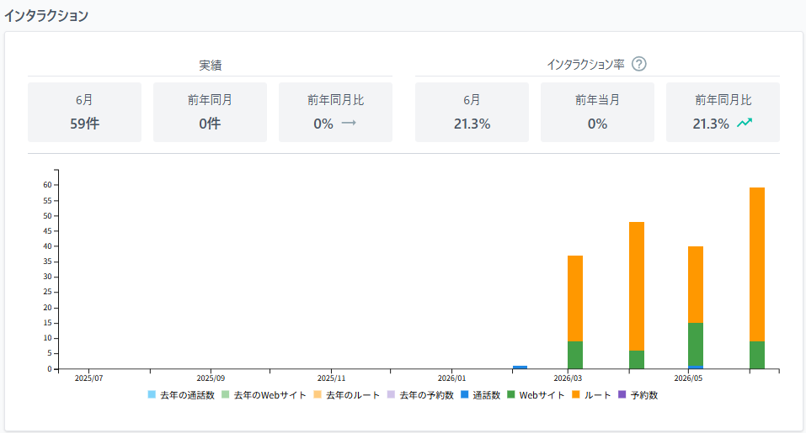
インタラクション数
【現状】
6月のインタラクション数は59件となり、インタラクション率は21.3％でした。前年データはありませんが、閲覧したユーザーのおよそ5人に1人が電話・ルート検索・Webサイト閲覧などの行動を起こしており、非常に高い行動率となっています。店舗情報を見たユーザーが実際の問い合わせや来店検討につながっていることが分かります。
【分析】
インタラクション率21.3％は非常に良好な数値です。閲覧数だけでなく、実際の行動へ結びついていることから、店舗情報の内容や検索順位がユーザーのニーズと一致していると考えられます。今後さらに閲覧数が増えれば、問い合わせ件数や依頼数の増加も十分期待できます。

Slide 5
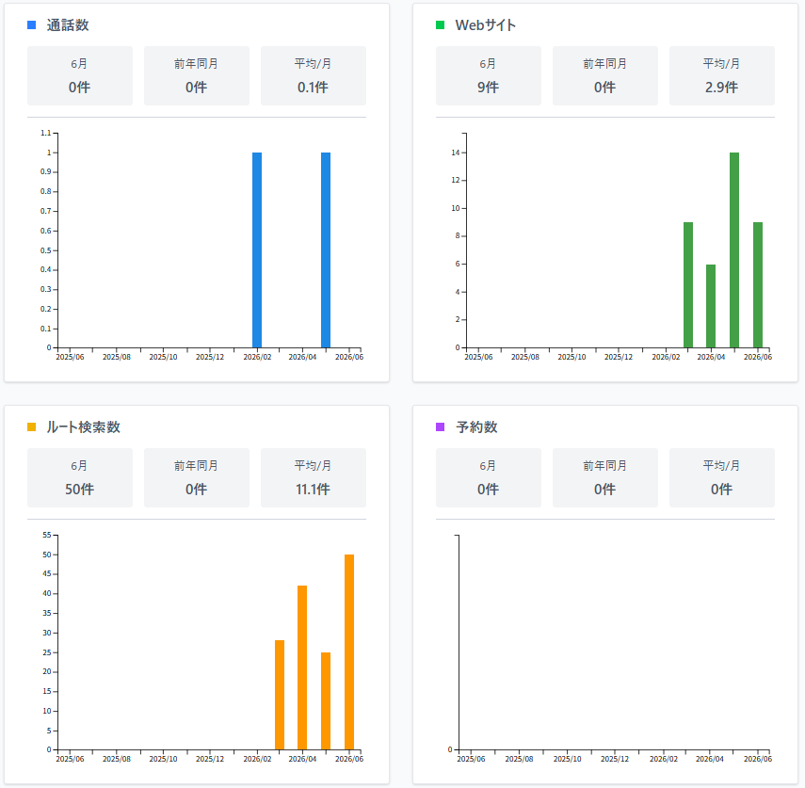
ユーザー行動データ（来店・売上に直結）
【現状】
6月は通話0件、Webサイトクリック9件、ルート検索50件、予約0件でした。特にルート検索が50件と多く、店舗や現場へ向かうことを検討しているユーザーが多数いることが分かります。Webサイトへのアクセスも継続して発生しており、集客につながる動きは順調に増えています。
【分析】
ルート検索数が非常に多いことから、依頼を検討している見込み客へ店舗情報がしっかり届いています。今後は口コミや施工・作業事例の写真をさらに充実させることで、電話やWebサイトへのアクセス増加も期待できます。現在はMEO対策の成果が着実に表れ始めている非常に良い状況です。

